Slide 1
الصف: الأول المادة: لغة عربية الدرس: حرف الظاء

Slide 2
ظ

Slide 3
مخرجات التعلم
أن يقرأ التلميذ حرف الظاء قراءة صحيحة مع الحركات والمدود.
أن يكتب حرف الظاء بأشكاله المختلفة .
أن يستخرج حرف الظاء من بين مجموعة من الحروف.

Slide 4
قال ظافر: أنا أعيش في قرية صغيرة أدعوك لزيارتي يا طلال سنشاهد المناظر الجميلة ونجلس في ظلال الأشجار. قال طلال: كم أنت محظوظ يا ظافر!

Slide 8
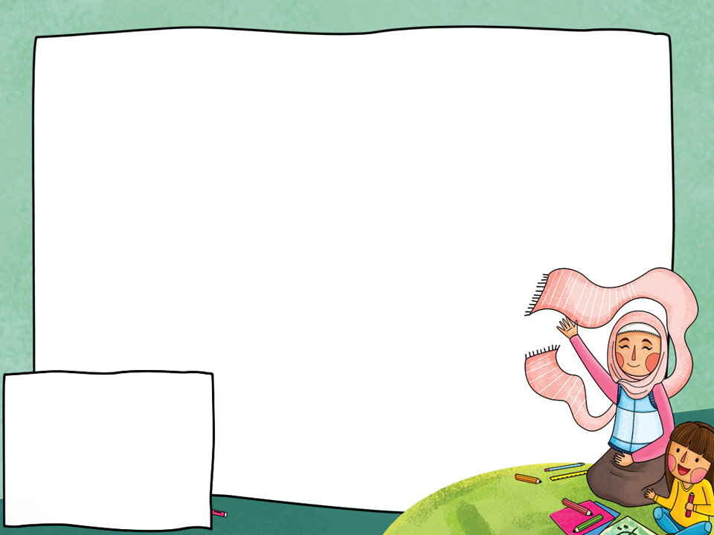

Slide 9
إلى اللقاء

